Slide 1
O poder diretivo da empresa e a liberdade de expressão do empregado nas redes sociais"
José Affonso Dallegrave Neto
Mestre e Doutor pela UFPR
Pós-doutor pela FDUNL (Portugal)
Curitiba, 6 de maio de 2022

Slide 2
CF garante a liberdade de expressão,
veda: anonimato e prévia censura
assegura: direito de resposta e reparação
A crítica condiciona-se à responsabilidade.
“Divulgação em rede social tem potencial de atingimento de milhões de pessoas, sem contar as infinitas republicações. Os efeitos de crítica contundente ao empregador, que não se estriba sequer em confiável veracidade, ensejam a quebra da fidúcia do Ct”. (TRT-2ª R., 9ª T., ROT1000818-72.2014.5.02.0321, DEJT: 27/03/2015)
- Proporcionalidade: Art 5º, IV, V, IX e X

Slide 3
Colisão: liberdade de pensamento x ofensa à honra
Art. 5º - (cláusula pétrea) IV - é livre a manifestação do pensamento, sendo vedado o anonimato*; V - é assegurado o dto de resposta, proporcional ao agravo, além da indenização por dano material, moral ou à imagem; VIII - ninguém será privado de dtos por crença religiosa ou convicção filosófica ou política, salvo se as invocar para eximir-se de obrigação legal e recusar-se a cumprir prestação alternativa; IX - é livre a expressão da ativ. intelectual, artística, científica e de comunicação, independentemente de censura ou licença; *idem: art. 220, § 2º, CF

Slide 4
OFENSAS EM PLATAFORMA DIGITAL. LIVRE EXPRESSÃO. UTILIZAÇÃO ABUSIVA
O acordo e retratação realizados no âmbito penal, que têm efeito de extinguir a punibilidade do ofensor, não é causa impeditiva para o reconhecimento da responsabilidade civil, tendo em vida a independência das instâncias civil e penal, nos termos do art. 935 do CC.
O dto à livre manifestação de pensamento não é absoluto, devendo estar em harmonia c/outros princípios constitucionais, quais sejam, a inviolabilidade da intimidade, da vida privada, da honra e da imagem das pessoas.
2.1. Ao magistrado cabe utilizar o princípio da proporcionalidade e ponderar os interesses em conflito e fazer prevalecer aquele que for mais justo ao caso (...) cabível o dever de indenizar por danos extrapatrimoniais.
(TJDF; APC 07068.80-79.2020.8.07.0006; Ac. 137.0324; 1ª. T. Cível; PJe 21/09/2021)

Slide 5
Vedação do ANONIMATO
identificar/responsabilizar ofensores;
livre expressão não significa impunidade!
Marco Civil da Internet (Lei 12.965/14)
reitera que o usuário se identifique
art. 5º, XIV da CF: “assegura o acesso à informação e resguarda o sigilo da fonte, qdo necessário ao exercício profissional.”
informante/denunciante = dto à preservação da identidade, exceto relevante interesse público (L. 13.608/18)

Slide 6
Jurisprudência: defende a licitude da denúncia anônima só p/ procedimentos investigativos preliminares, devendo ser reforçada por outros indícios (AP 530/MS, 1ª T, STF, julg: 09/09/2014)
O simples acolhimento da delação anônima permitiria o denuncismo inescrupuloso contra desafetos,
impossibilitando:
eventual denunciação caluniosa (CP, art. 339),
dto/resposta proporcional (art. 5º, V, CF)
indenização civil (art. 5, X, CF).

Slide 7
Em resumo, o anonimato:
é vedado para:
manifestações intencionais na web
(vg: comentários/compartilhamento de notícias e fake news)
b) é protegido como:
zelo à privacidade (art. 5º, X);
tratamento de dados (LGPD); e
denúncias anônimas (L. 13.608/18)

Slide 8
CRÍTICA AO EMPREGADOR EM REDE SOCIAL.
A CF garante a liberdade de expressão, vedando a prévia censura. Em mesmo patamar, assegura reparação, veda o anonimato e reconhece o direito de resposta. Com isso, estabelece que o exercício da liberdade de expressão condiciona-se à responsabilidade.
Divulgação em rede social tem potencial de atingimento de milhões de pessoas, sem contar as infinitas republicações. Uma vez lançada no ambiente virtual, a palavra não mais se cala. Os efeitos de crítica contundente ao empregador, que não se estriba, sequer, em confiável veracidade, impedindo ao agredido direito de resposta, ensejam a quebra da fidúcia do contrato.
(TRT-2ª R., 9ª T., ROT1000818-72.2014.5.02.0321, DEJT: 27/03/2015)

Slide 9
Neminem laedere:
Dano moral por:
ato ilícito ou exercício abusivo de direito
Art. 186. Aquele que, por ação ou omissão voluntária, negligência ou imprudência, violar direito e causar dano a outrem, ainda que exclusivamente moral, comete ato ilícito. Art. 187. Também comete ato ilícito o titular de um dto que, ao exercê-lo, excede manifestamente os limites impostos pelo seu fim econ/social, boa-fé ou bons costumes.

Slide 10
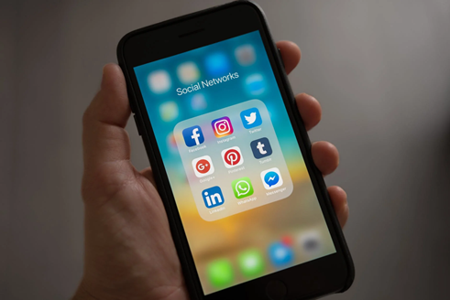
REDES SOCIAIS:
Facebook = 2,90 bi usuários
BR: FB: 148 Mi – IG: 99 Mi
3h40min/dia/redes
(98% celular)
Smartphone = 4ª. Rev. Ind.
sociedade atomizada, exibida e ansiosa

Slide 11
PESQUISAS
Harvard = 47% do tempo fazem algo c/ pensamento distante
Inst. Ipsos Mori: “Brasil: 2º país com pior noção da ppria realidade”
Combinação explosiva:
pós-verdade/Fake News + ódio + ansiedade sem noção

Slide 12
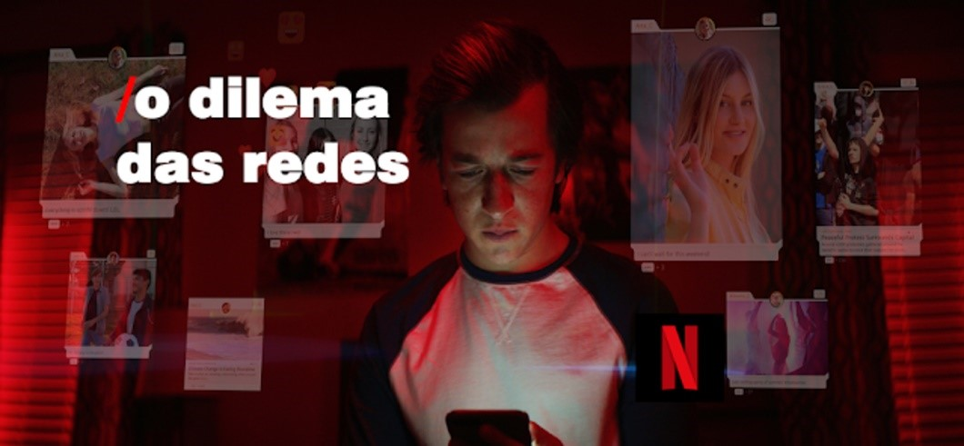
documentário (2020), Jeff Orlowski
você é o produto!
algoritmos e mineração de dados

Slide 13
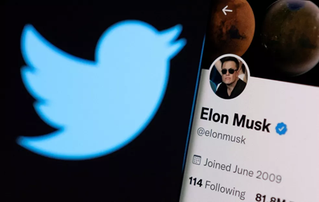
1 - Lucro das plataformas
dados inseridos < “metadados”
Segmento p/ anunciantes (sem repasse)
monetização;
Youtube: 1000 inscritos + 4000 hs (12 m);
IG: 10.000 seguidores + cc coml = ferramenta;

Slide 14
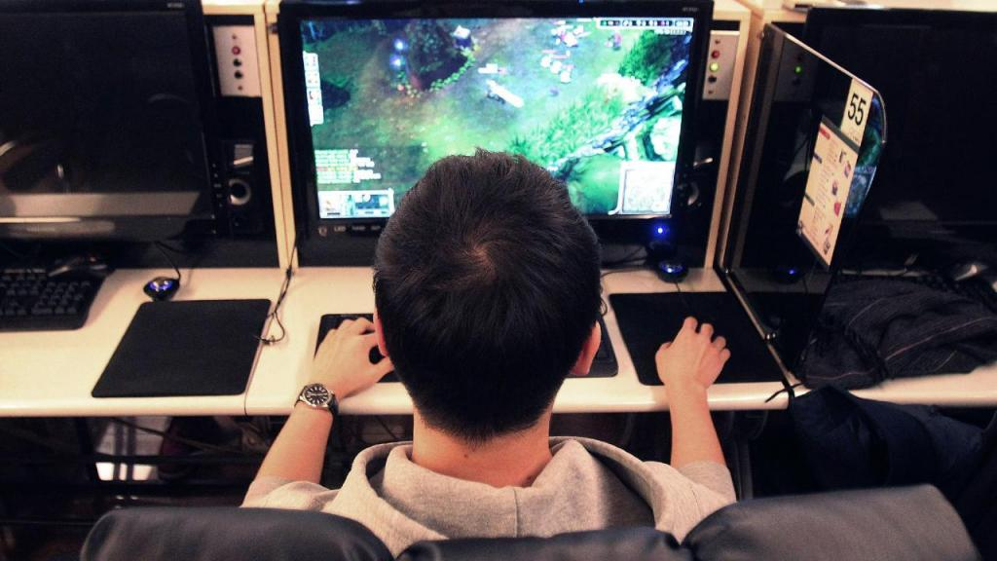
2– Direcionamento dos acessos (cf perfil)
gera:
grupos extremistas,
facilitação de fake news
vício digital;
*gratificação imediata + incapacidade de controle
Bibliografia: Big tech (Morozov, 2018);
“Capitalismo de vigilância” (Zuboff, 2019);
“Governamentalidade algorítmica” (Rouvroy, 2015); “Inteligência artificial” (Kai-Fu-Lee, 2019).

Slide 15
FINALIDADE DAS REDES SOCIAIS:
interação social;
pesquisa;
comércio e avaliação/bens;
relações institucionais;
movimentos políticos;
Greve/Caminhoneiros – 2018; Primavera Árabe – 2011 Eleições do Brexit e Trump 2016 – robôs Cambridge Analytica

Slide 16
M. Castells: “A sociedade em rede”:
”nem todas as pessoas do mundo participam
das redes, mas o mundo inteiro se vê afetado por elas”
Economia/informação colaborativa
agregam dados + intermediam relações até então inexistentes

Slide 17
SUCESSO NAS REDES SOCIAIS:
“atitude de presença” =
conteúdo, controvérsia e engajamento
jogo linguístico:
redação sedutora;
compreendendo o algoritmo;

Slide 18
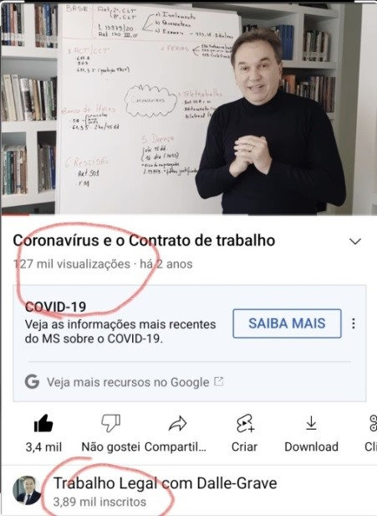
Minha rede:
IG 23.000 x Reels 12 mil views
Youtube – 3.890 seguidores;
03/20: “Coronavírus e o CT”
127 mil views

Slide 19
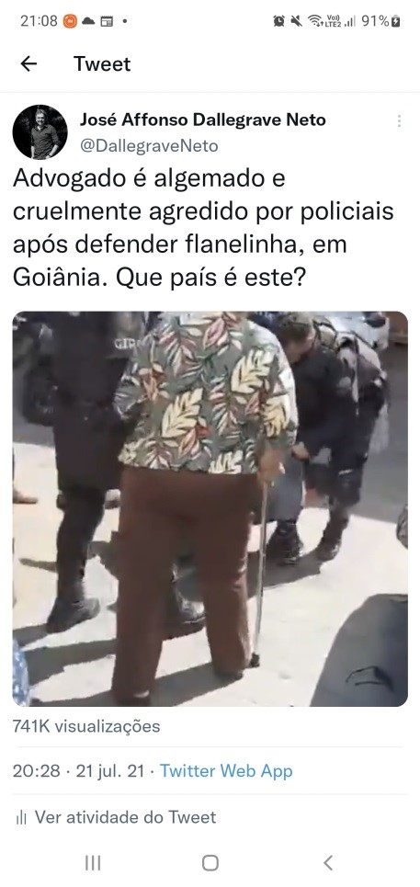
Twitter – 1065 seguidores:
21/7/2021 - vídeo advogado/PM
741 K views
nem toda repercussão bela é sublime (Kant)

Slide 20
Dano moral nas redes sociais?
Há agravamento cf n./seguidores?
APELAÇÃO CÍVEL. INSTAGRAM. XINGAMENTOS. 1.2. Evidenciada clara ofensa à honra subjetiva da apelante, chamada de mal-amada agregada ao comentário de é falta de..., fazendo os apelados sinal com as mãos indicando sexo e rapariga, atingindo atributos da personalidade da autora. Hipótese em que os insultos à autora perante os milhares de seguidores das redes sociais dos apelados - primeiro apelado com 10.300 seguidores e segundo apelado com 18.300 seguidores no ano de 2019 - intensificam as lesões e agravam o dano. Indenização no valor em R$2.000,00 para cada réu. (TJDFTm Ac. 1353614, 07045071820198070004, 5ª T. Cível, DJE: 30/7/2021)

Slide 21
E quando for um mero desabafo com poucas curtidas?
OPINIÃO EM REDES SOCIAIS. JUSTA CAUSA.
Comprovado que a manifestação do trabalhador não se tratou de ofensa pessoal, mas simples desabafo pessoal, sem a utilização de palavras de baixo calão, acrescido ao fato de que foram poucas "curtidas" e nenhum comentário depreciativo, conclui-se que não houve repercussão suficiente para macular a imagem da empregadora.
(TRT-15. RO: 0010474-87.2015.5.15.0090, DJ: 06/02/2017)

Slide 22
Neminem laedere:
Dano moral por:
ato ilícito ou
exercício abusivo de direito
Art. 186. Aquele que, por ação ou omissão voluntária, negligência ou imprudência, violar direito e causar dano a outrem, ainda que exclusivamente moral, comete ato ilícito. Art. 187. Também comete ato ilícito o titular de um dto que, ao exercê-lo, excede manifestamente os limites impostos pelo seu fim econ/social, boa-fé ou bons costumes.

Slide 23
Evolução do conceito de dano moral:
a) pretium doloris + não valoração econômica
Savatier: qquer sofrimento humano não causado por perda pecuniária
b) violação da personalidade (Alemanha)
Art. 1º, III, CF: A Rep.BR tem como fundamento a dignidade da PH;
c) lesão a interesse existencial concretamente merecedor de tutela - *N. Rosenvald

Slide 24
A prova é do dano (prejuízo) ou do fato
(violador de um bem jurídico)?
Dano in re ipsa (a coisa fala por si).
DANO EXISTENCIAL - JORNADA EXCESSIVA.
O dano existencial não pode ser reconhecido à míngua de prova específica do efetivo prejuízo pessoal, social ou familiar. (...) Demonstrado concretamente o prejuízo às relações sociais e a ruína do projeto de vida do trabalhador, tem-se como comprovados, in re ipsa, a dor e o dano à sua personalidade. 5. O que não se pode admitir é que, comprovada a prestação de horas extraordinárias, extraia-se daí automaticamente a consequência de que as relações sociais do trabalhador foram rompidas ou que seu projeto de vida foi suprimido do seu horizonte.
(SDI-1 – PROCESSO Nº TST-E-RR-402-61.2014.5.15.0030, julgado em 29/10/2020)

Slide 25
Matriz constitucional: Art. 5º, X: são invioláveis a intimidade, a vida privada, a honra e a imagem das pessoas, assegurado o direito a indenização pelo dano material ou moral decorrente de sua violação;
numerus clausus ou exemplificativo?
Espécies:
dano à imagem; estético; biológico, existencial, etc;

Slide 26
PROCESSUAL CIVIL. PUBLICAÇÃO EM REDE SOCIAL –
(...) 3. Sobre o acidente, assim se expressou o réu no Instagram: “O motorista, irresponsável e não civilizado, Francisco Vieira dos Santos, de 81 anos, me atropelou tentando passar por cima de mim. Peço que divulguem, extensivamente esse texto e essa foto, com o intuito de conscientizar as pessoas e tentar melhorar a paz no trânsito [...]. E complementa: Divulguem a cara desse filho da puta![...] Divulguem a cara desse desgraçado por favor, quero ele em todos os celulares de Brasília! (...)
4. Neste caso, constata-se que o réu extrapolou seu direito de livre manifestação, (...) chegando a incitar outros a compartilhar tais mensagens, mas não com o intuito de conscientizar, mas sim de prejudicar o autor, destilando ódio com palavras de baixo calão.
A alegação do réu de que o “filho da puta” não foi destinado ao autor, mas sim a ele mesmo, é falaciosa e vai de encontro à inteligência humana.
(TJDFT, Ac. 1365617, 07065473620208070004, 3ª T. Recursal, DJE: 1/9/2021)

Slide 27
Doutrina:
O exercício do dto de crítica do empregado nas redes sociais, sem cometimento de crimes e evitando o abuso com a utilização de termos excessivos e insultos, tendentes a afetar o regular funcionamento da organização ou o correto cumprimento do contrato, é pleno, dada a liberdade de expressão e a preservação do dto de identidade do empregado.
MELLO, Cristiane. Direito de crítica do empregado nas redes sociais e a repercussão no CT. SP: 2015, LTr, p. 125

Slide 28
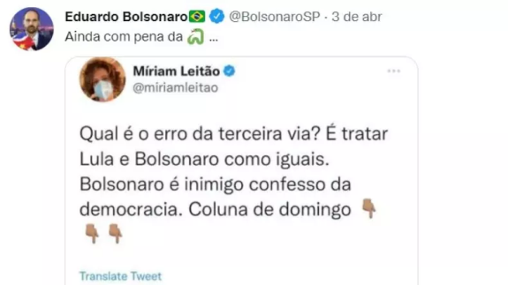
Case: abril/2022
Dep. Eduardo Bolsonaro e jornalista Miriam Leitão –
dois partidos pedem cassação pelo tweet postado:
contexto: gravações/STM atestam práticas de tortura

Slide 29
O problema da má-interpretação
Erik Pepper (Prof. Univ. S. Fco) - textos digitais
= assíncronas; ausência de entoação/linguagem corporal
= impacto emocional da msg
Tiago (3:9) - a língua bendiz ou amaldiçoa
vg: leme da nau; incêndio x fagulha
Travesseiro de pena

Slide 30
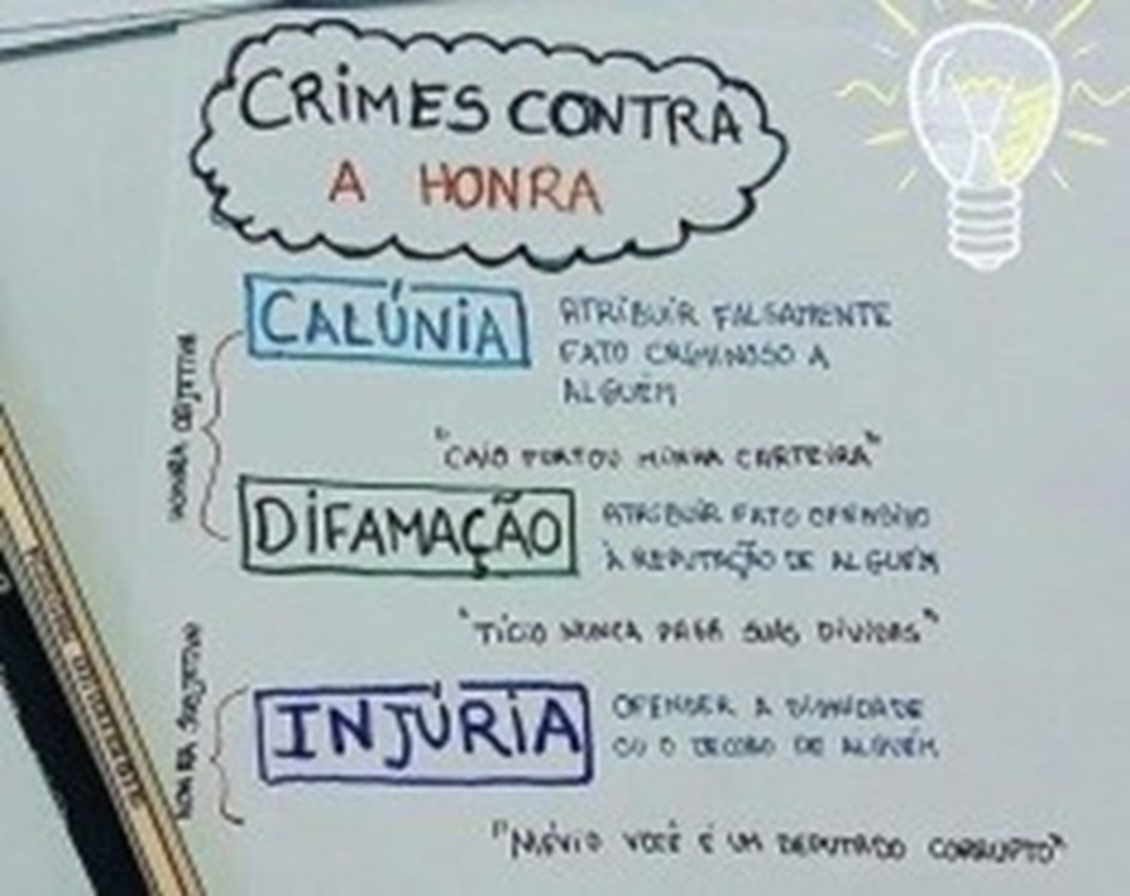
Crimes contra a honra
Código Penal:
calúnia (art. 138), difamação (art. 139) e injúria (art. 140)
Honra objetiva e subjetiva
vida pública e vida privada

Slide 31
STJ teses s/ crimes contra a honra (08/2019) *destaque para as de n. 1, 6, 7 e 12 1) Para a configuração dos crimes contra a honra, exige-se a demonstração mínima do intento positivo e deliberado de ofender a honra alheia (dolo específico animus). 6) Não se admite a exceção da verdade quando o excipiente não consegue demonstrar a veracidade da prática de conduta criminosa do excepto.

Slide 32
7) Expressões eventualmente contumeliosas (ofensivas), quando proferidas em momento de exaltação, bem assim no exercício do direito de crítica ou de censura profissional, ainda que veementes, atuam como fatores de descaracterização do elemento subjetivo peculiar aos tipos penais definidores dos crimes contra a honra. 12) A imunidade em favor do advogado, no exercício da sua atividade profissional, insculpida no artigo 7º, § 2º, do Estatuto da OAB (Lei 8.906/1994), não abrange o crime de calúnia, restringindo-se aos delitos de injúria e difamação*. STF, HC nº 84.446, 1ª Turma, DJ de 25/02/05)

Slide 33
Mitigação da proteção à honra de
pessoas públicas
“ENTREVISTA CONCEDIDA POR ADVOGADO COM CRÍTICA A JULGADOS. 2. Críticas à ativ. desenvolvida pelo homem público, in casu, o magistrado, são decorrência natural da atividade por ele desenvolvida e não ensejam indenização qdo baseadas em fatos reais, aferíveis concretamente. 3. Respaldado nas disposições do § 2º do art. 7º da Lei 8.906/1994, pode o advogado manifestar-se, qdo no exercício profissional, s/ decisões judiciais, mesmo que para criticá-las. O que não se permite é crítica pessoal ao juiz.”.
(STJ, Resp n. 531.355/MT, 3ª T.,Dje: 19/12/08).

Slide 34
CIVIL. RECURSO ESPECIAL. OFENSA À HONRA. Político de grande destaque nacional acusado de manter relação extraconjugal com adolescente, da qual teria resultado uma gravidez. O Acórdão afastou a pretensão, sob entendimento de que pessoas públicas têm diminuída a sua esfera de proteção à honra. Inaplicabilidade de tal tese ao caso, pois comprovada a inverdade da acusação.
– A redução do âmbito de proteção aos direitos de personalidade, no caso dos políticos, pode, em tese ser aceitável qdo a informação, ainda que de conteúdo familiar, diga algo sobre o caráter do homem público, pois existe interesse relevante na divulgação de dados que permitam a formação de juízo crítico por parte dos eleitores. Porém, nesta hipótese, não se está a discutir danos decorrentes da invasão de privacidade do político, mas em vista de uma alegação comprovadamente falsa. (STJ, Resp n. 1025.047/SP, 3ª T., Dje: 5/08/08)

Slide 35
Bravatas = arrogância, pretensão de alto-bravura, altivez
“De acordo com os autos, a parte autora ajuizou uma ação de indenização contra irmão após se sentir ofendida por conta de msgs enviadas via Whatsapp a um irmão comum às duas partes. O relator da apelação pontuou que as ofensas proferidas se deram no contexto de um desentendimento familiar, retratando, antes, uma bravata sua, do que propriamente um ato ilícito a ensejar reparação”.
(TJ-SP, Apelação nº 1045055-04.2017.8.26.0602, notícia de jan/2020)

Slide 36
Responsabilidade civil e criminal
Art. 935, CC: A RC é independente da criminal, não se podendo questionar mais sobre a existência do fato, ou sobre quem seja o seu autor, quando estas questões se acharem decididas no juízo criminal.
“A existência de inquérito policial para apuração de delito supostamente praticado pela Rcte não tem o condão de suspender o trâmite da RT. Art. 935, CC”. (TRT 13ª R.; AP 0786-89.2019.5.13.0002; 2ª. T.; DEJTPB 27/01/2022)

Slide 37
DANO EXTRAPATRIMONIAL –
CLT – REFORMA TRABALHISTA
‘Art. 223-B. Causa dano de natureza extrapatrimonial a ação ou omissão que ofenda a esfera moral ou existencial da pessoa física ou jurídica, as quais são as titulares exclusivas do direito à reparação.’ ‘Art. 223-C. A honra, a imagem, a intimidade, a liberdade de ação, a autoestima, a sexualidade, a saúde, o lazer e a integridade física são os bens juridicamente tutelados inerentes à pessoa física.’ ‘Art. 223-D. A imagem, a marca, o nome, o segredo empresarial e o sigilo da correspondência são bens juridicamente tutelados inerentes à pessoa jurídica.’ ‘Art. 223-F. A reparação pode ser pedida cumulativamente com a indenização por danos materiais decorrentes do mesmo ato lesivo.

Slide 38
REVERSÃO DA JUSTA CAUSA. POSTAGEM EM REDE SOCIAL O TRT consignou que “a configuração de um único ato faltoso, ainda que grave, sem notícia de nenhuma outra conduta desabonadora ou quanto à aplicação de punições anteriores, não é suficiente para embasar a despedida por JC" e "a empresa não comprovou cabalmente que teve qualquer prejuízo com a referida publicação". (...) A JC aplicada ao trabalhador foi excessiva e desproporcional, especialmente considerando que ele era detentor da estabilidade da CIPA." (TST. ARR:20992- 40.2015.5.04.0221, 7ª T., Rel. Min. Claudio M. Brandao, DEJT 30/06/2021)

Slide 39
Moderna visão do Contrato de Trabalho
obrigações principais
obrigações secundárias
deveres anexos:
proteção, lealdade e informação
(Antonio M. Cordeiro).
boa-fé negocial (art. 422, CC);

Slide 40
Moderna visão do Contrato de Trabalho
obrigações
deveres anexos:
proteção, lealdade e informação
Antonio M. Cordeiro
boa-fé negocial (art. 422, CC);

Slide 41
DESLEALDADE. PROFESSORA. JUSTA CAUSA MANTIDA.
“Verifico que a Recte agiu com deslealdade ao divulgar para a comunidade, inclusive pais e alunos, ainda que discreta e veladamente, mas no curso do CT com a ré, a sua mudança para a nova instituição de ensino a partir de 2015.
Note-se que a Recte permitiu ser fotografada segurando a camisa com o logotipo da nova escola, juntamente com outras professoras. Fotografia esta utilizada nas redes sociais, no facebook".
(TST-AIRR-10034-75.2015.5.03.0171 – Ac. 6ª. T., DEJT 16/04/2021)

Slide 42
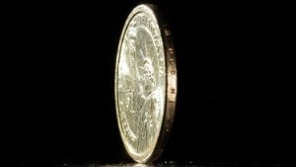
As 2 faces da moeda:
subordinação x jus variandi
Poder de direção: art. 2º, CLT
comando, fiscalização e disciplina –
Ubi emolumentum ibi onus

Slide 43
Rescisão indireta e por Justa Causa
Art. 482 - Constituem justa causa para rescisão do CT pelo empregador: j) ato lesivo da honra ou da boa fama praticado no serviço contra qualquer pessoa, ou ofensas físicas, nas mesmas condições, salvo em caso de legítima defesa, própria ou de outrem; k) ato lesivo da honra ou da boa fama ou ofensas físicas praticadas contra o empregador e superiores hierárquicos, salvo em caso de legítima defesa, própria ou de outrem;
Art. 483 – O empregado poderá considerar rescindido o contrato e pleitear a devida indenização quando: e) praticar o empregador ou seus prepostos, contra ele ou pessoas de sua família, ato lesivo da honra e boa fama;

Slide 44
DANO MORAL INDEVIDO.
“Não configura ato lesivo à honra e à boa fama da empregadora, conforme art. 482, k, da clt, comentários genéricos feitos pelo empregado, em sua página pessoal no facebook, sem qualquer referência à empresa. (TRT-1. RO 00100457320145010243. Julg: 04/07/2016)

Slide 45
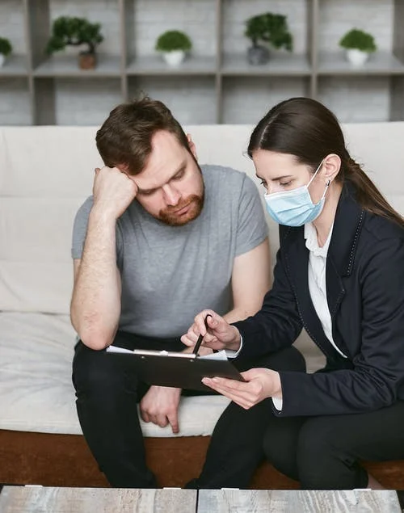
PRINCÍPIOS DA JUSTA CAUSA:
nexo causal
imediatidade (perdão)
proporcionalidade (rigor e bis in idem)
advertência
suspensão
resolução

Slide 46
JUSTA CAUSA - CRITICA À EMPRESA. COMENTÁRIO NA INTERNET -
Portanto, quando se fala em justa causa e pena disciplinar, quer-se referir ao sentido da importância e intensidade na prática da infração, que é verificada através da proporcionalidade entre ato faltoso e a punição; non bis in idem; arrependimento útil e avaliação da gravidade. Ao demitir por JC o empregado que teceu críticas à conduta empresarial em site de informação na internet, sem observância da necessária gradação da pena, a Rcda exerceu seus poderes empresariais de forma autoritária, ilegal e desproporcional. (TST, RR-207400-63.2009.5.02.0203, 2ª T., DEJT 16/09/2016)
(segue o dano moral do mesmo caso...)

Slide 47
JUSTA CAUSA - INDENIZAÇÃO POR DANO MORAL –
O ordenamento jurídico celetista prevê a demissão por JC, preconizando, assim, a dispensa em tais moldes dentro do poder diretivo do empregador. Por conseguinte, não é apenas o fato de a empresa dispensar o empregado, mas a atitude abusiva no ato da dispensa que determinará a existência de lesão à honra e à imagem do trabalhador, que deve ser provada. No caso dos autos, é de clareza solar que a atitude da Recorrida foi abusiva e ilícita, sendo evidentes os danos morais causados ao autor, eis que lhe foi imputada injustamente a aplicação de penalidade máxima, afetando, certamente, seus atributos pessoais, como o bom nome, a boa fama, a reputação e a moral, tanto é que buscou a tutela do Estado. Portanto, resta caracterizada a afronta ao artigo 5º, X, CF. (TST, RR-207400-63.2009.5.02.0203, 2ª T., DEJT 16/09/2016)

Slide 48
Conduta extralaboral
eventos corporativos; irradiação do CT
liberdade de expressão x animus nocendi

Slide 49
Organizações de tendência
prestigia o pluralismo
político, religioso e de classe (art. 1º, V; 5º.VI; 8º, CF)
ativ/tendência: deveres pessoais e éticos de fidelidade à empresa
ativ/neutras: não fazem parte das ativ/ideológica/empresa
Colégio católico. Professor de química. Violação à liberdade de manifestação de pensamento do empregado. Princípio da proporcionalidade

Slide 50
“Embora a Rcda possa dispensar o empregado, no caso, houve abuso desse direito, já que o professor, que era de química e não de religião, contava com uma década de trabalho para a Rcda não tinha registro de má conduta e foi dispensado arbitrariamente após ser retirado no meio de uma aula, sequer tendo a oportunidade de despedir-se de seus alunos. E a razão principal para tanto, foi a publicação e venda de seu livro de piadas na livraria terceirizada do colégio, o qual não era utilizado como material didático e nem atentava contra a finalidade principal ou os valores religiosos ínsitos à instituição”.
(TRT-RO, RO n. 0190800-65.2009.5.01.0244, Ac. 7ª T. julgado: 24/4/2013)

Slide 51
Uso de imagem – art. 20 do Código Civil:
DANO MORAL. DIREITO DE IMAGEM. (...) 4. Consoante se depreende do art. 20 do Código Civil de 2002, o uso da imagem de uma pessoa, sem autorização, para fins comerciais, ainda que não haja ofensa, constitui ato ilícito. (E-RR - 40540-81.2006.5.01.0049, SBDI-1, DEJT 26/04/2013)
Caso especial (pós Reforma Trabalhista):
Art. 456-A, CLT: “Cabe ao empregador definir o padrão de vestimenta no meio ambiente laboral, sendo lícita a inclusão no uniforme de logomarcas da própria empresa ou de empresas parceiras...”.

Slide 52
Monitoramento do empregado
TST: (RR 61300-23.2000.5.10.0013 – 1ª. T, 18/5/2005):
proteção da inviolabilidade (art. 5º, X)
alcança só email pessoal/particular
b) E-mail corporativo = ferramenta de trabalho
(vedado o desvio de finalidade)

Slide 53
Condições/validade/monitoramento:
só para ferramentas corporativas (email/whatsapp/IG/FB da empresa)
vedada discriminação ou vantagem indevida (art. 20 e 187, CC; L. 9.029/95);
ciência prévia do regulamento (dever de informação; boa-fé);

Slide 55
Regulamento da empresa
“O TRT reconheceu a validade da dispensa por JC, uma vez que a não observância da proibição da filmagem e da irregular utilização de celular e postagem de imagens da linha de produção da empresa nas redes sociais, pelo demandante, configura falta grave de acordo com o regulamento da empresa”.
(TST; Ag-AIRR 0000500-89.2018.5.14.0141; 1ª. T.; DEJT 18/02/2022)
Houve efetiva “violação de segredo da empresa”?
(art. 482, g, CLT)

Slide 56
Lei Geral de Proteção de Dados –
LGPD (Lei 13709/2018)
Regula o tratamento dos dados
pessoais e sensíveis das pessoas naturais
Tratamento: toda operação que se refere ao acesso, coleta, armazenamento, transmissão, compartilhamento, registro, uso, classificação, arquivo, alteração e eliminação dos dados pessoais

Slide 57
Art. 6º As atividades de tratamento de dados pessoais
deverão observar a boa-fé e os seguintes princípios:
I-finalidade: (propósitos legítimos e específicos)
II-adequação: (compatibilidade: tratamento x finalidade)
III-necessidade: (tratamento mínimo necessário)
IV-livre acesso: (consulta facilitada e gratuita)
V-qualidade dos dados: (garantia de exatidão)
VI-transparência: (informações claras, observados os segredos coml e industrial);
VII-segurança: (medidas técnicas e administrativas de proteção)
VIII-prevenção: (medidas p/ prevenir danos do tratamento);
IX-não discriminação: (impossibilidade de tratamento p/ fins abusivos);
X-responsabilização e prestação de contas: (demonstrar o cumprimento/normas)

Slide 58
Art. 7º O tratamento de dados pessoais somente
poderá ser realizado nas seguintes hipóteses:
I - mediante consentimento pelo titular;
II - para o cumprimento de obrigação legal;
III - pela administração pública na necessária execução de políticas públicas;
IV - por órgão de pesquisa (com anonimização/dados, sempre que possível);
V - necessário p/ execução de contrato ou de procedimentos preliminares;
VI - para processo judicial, administrativo ou arbitral;
VII - para a incolumidade física do titular ou de terceiro;
VIII - tutela da saúde, exclusivamente realizada por autoridades da saúde;

Slide 59
IX – “quando necessário para atender aos interesses legítimos do controlador ou de terceiro, exceto no caso de prevalecerem direitos e liberdades fundamentais do titular que exijam a proteção dos dados pessoais”;
X - para a proteção do crédito, inclusive quanto ao disposto na legislação pertinente.
Art. 7º, § 4º: dispensada a exigência do consentimento (...) para dados tornados manifestamente públicos pelo titular, resguardados os direitos princípios desta Lei.

Slide 60
Jurisprudência:
ACP. EMPRESA DE GERENCIAMENTO DE RISCOS.
Obrigação de não fazer. Abstenção de utilizar banco de dados, de prestar e/ou buscar informações sobre restrições creditícias relativas a motoristas de cargas, candidatos a emprego (...) O certo é que referido cadastro, ainda que público, destina-se à proteção do crédito a ser concedido por bancos, particulares e associações comerciais. Não deve ser usado para aferição da empregabilidade do motorista ou da probabilidade de que venha a subtrair as mercadorias transportadas. (...) Embora recente, e em bom momento, a LGPD (Lei 13.709/18) dispõe sobre as diretrizes para o tratamento de dados pessoais (...)
(TST; E-RR 0000933-49.2012.5.10.0001; SSDI-1, DEJT 25/02/2022)

Slide 61
MANDADO DE SEGURANÇA. HORAS EXTRAS COM IMPUGNAÇÃO DO PONTO. REQUISIÇÃO DADOS GEOLOCALIZAÇÃO DO CELULAR DA EMPREGADA IMPETRANTE.
Viola direito líquido e certo da impetrante à sua privacidade, a decisão que determina a requisição ampla de dados referentes à sua geolocalização, em processo no qual ela não autorizou o uso de tais dados sensíveis, (...) além de estar evidenciado, pelas provas documentais e orais já produzidas nos autos principais, que, neles, a controvérsia já pode ser perfeitamente dirimida sem que seja indispensável a utilização de tal tipo de prova. Aplicáveis à espécie os artigos 5º, X, da CF; 7º, I e IX, 11, II e 22, I, da LGPD.
(TRT 8ª R.; MSCiv 014-68.2022.5.08.0000; Seção Especializada II; DEJTPA 28/03/22)

Slide 62
DOSIMETRIA DA INDENIZAÇÃO ARBITRADA:
‘Art. 223-G. Ao apreciar o pedido, o juízo considerará:
I - a natureza do bem jurídico tutelado;
II - a intensidade do sofrimento ou da humilhação;
III - a possibilidade de superação física ou psicológica;
IV - os reflexos pessoais e sociais da ação ou da omissão;
V - a extensão e a duração dos efeitos da ofensa;
VI - as condições em que ocorreu a ofensa ou o prejuízo moral;
VII - o grau de dolo ou culpa;
VIII - a ocorrência de retratação espontânea;
IX - o esforço efetivo para minimizar a ofensa;
X - o perdão, tácito ou expresso;
XI - a situação social e econômica das partes envolvidas;
XII - o grau de publicidade da ofensa.

Slide 63
Art. 223-G, § 1º (tabela de dano moral)
I - ofensa de natureza leve, até 3x o último salário contratual do ofendido;
II - média, até 5x o último salário contratual do ofendido;
III - grave, até 20x o último salário contratual do ofendido;
IV - gravíssima, até 50x o último salário do ofendido.
§ 2º Se o ofendido for PJ, a indenização será fixada com observância dos mesmos parâmetros (....), mas em relação ao salário contratual do ofensor.
§ 3º Na reincidência entre partes idênticas, o juízo poderá elevar ao dobro a indenização.

Slide 64
A prova é do dano (prejuízo) ou do fato (violador de um bem jurídico)?
Dano in re ipsa (a coisa fala por si).
DANO EXISTENCIAL - JORNADA EXCESSIVA.
O dano existencial não pode ser reconhecido à míngua de prova específica do efetivo prejuízo pessoal, social ou familiar. (...) Demonstrado concretamente o prejuízo às relações sociais e a ruína do projeto de vida do trabalhador, tem-se como comprovados, in re ipsa, a dor e o dano à sua personalidade. 5. O que não se pode admitir é que, comprovada a prestação de horas extraordinárias, extraia-se daí automaticamente a consequência de que as relações sociais do trabalhador foram rompidas ou que seu projeto de vida foi suprimido do seu horizonte. (SDI-1 – PROCESSO Nº TST-E-RR-402-61.2014.5.15.0030, julgado em 29/10/2020)

Slide 65
CONCLUSÃO:
equacionar:
proteção de dados versus livre iniciativa
(liberdade de expressão x violação à honra)
Art. 1º, IV, CF: - A República do Brasil constitui-se em Estado Democrático de Direito e tem como fundamentos: os valores sociais do trabalho e da livre iniciativa;

Slide 66
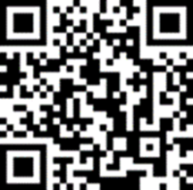
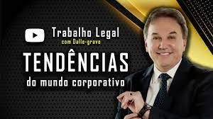
EQUILÍBRIO!
@DallegraveNeto
@Dallegrave_Neto

